Slide 1


Slide 2





1 ВОПРОС
Какие из этих действий, доступные каждому,
помогают ликвидировать нищету?
1. Лайки постов о сборе средств.
2. Требования кассового чека при покупке.
3. Переход улицы на зелёный свет светофора.
4. Просмотр социальной рекламы о борьбе с
нищетой.
1 БАЛЛ

Slide 3
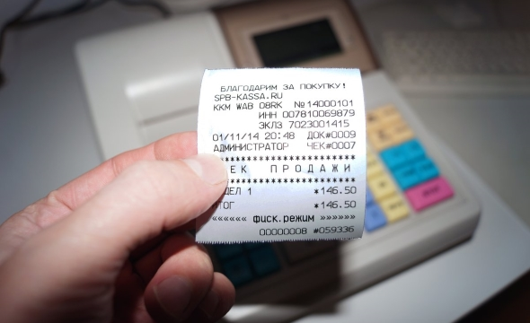

1 ОТВЕТ
2 2. Требования кассового чека при
покупке.
1 БАЛЛ

Slide 4
2 ВОПРОС
ЮНИСЕФ опубликовало видео, где множество людей пели
о мире без войны и нищеты. На одном из кадров можно
увидеть Саманту Кристофоретти, за спиной которой видна
темнота и огромный голубой шар.
Кто Саманта по профессии? 1. Кондитер. 2. Учитель географии. 3. Космонавт. 4. Сторож.
1 БАЛЛ

Slide 5
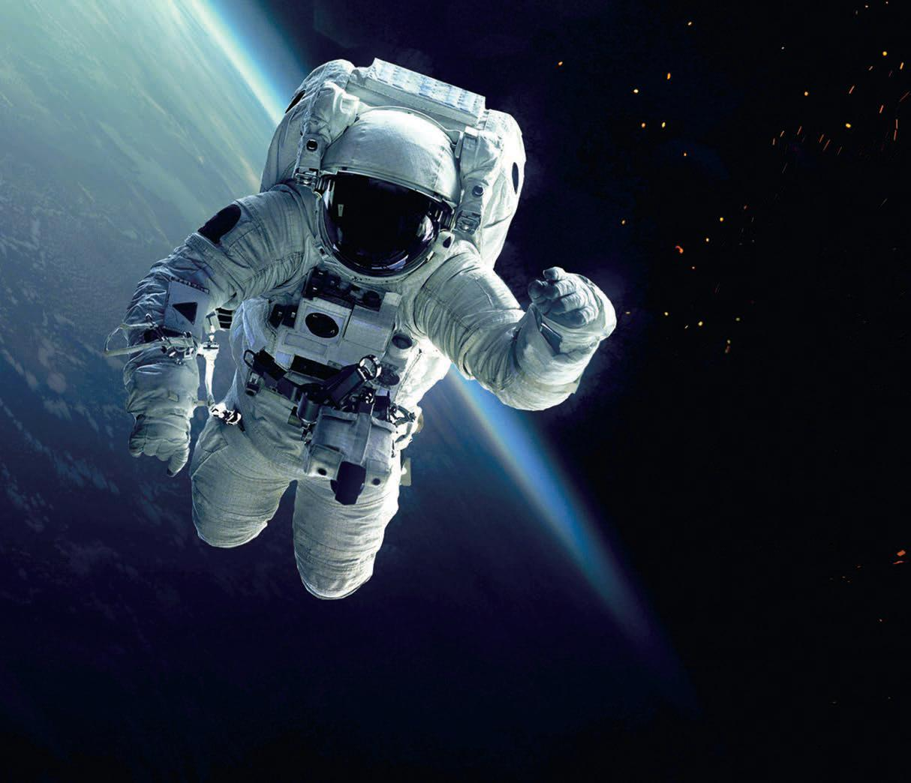
2 ОТВЕТ
3. Космонавт.
1 БАЛЛ

Slide 6
3 ВОПРОС
Внимание! В этом вопросе может быть больше правильных
вариантов ответа, или не быть их вовсе. Если вариантов больше
одного, выберите все правильные.
Чтобы ликвидировать нищету среди нацменьшинств, ЮНИСЕФ
советует:
1. обеспечить доступ детей к качественному образованию.
2. обеспечить их доступ к качественным медицинским услугам.
3. интегрировать представителей нацменьшинств в организации с правом принимать решения.
4. искоренить дискриминацию по расовому признаку.
1 БАЛЛ

Slide 7
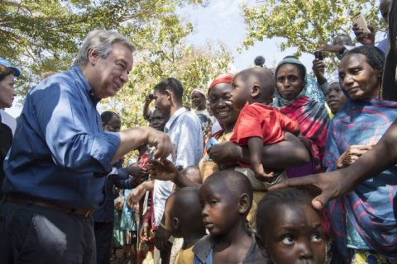
3 ОТВЕТ
1. обеспечить доступ детей к качественному образованию.
2. обеспечить их доступ к качественным медицинским услугам.
3. интегрировать представителей нацменьшинств в организации с правом принимать решения.
4. искоренить дискриминацию по расовому признаку.
1 БАЛЛ

Slide 8
4 ВОПРОС
Внимание! В этом вопросе может быть больше
правильных вариантов ответа, или не быть их вовсе.
Если вариантов больше одного, выберите все правильные.
Что может привести к обнищанию людей?
1. Неправильная политика властей
2. Безработица
3. Высокие цены
4. Алкоголизм
1 БАЛЛ

Slide 9
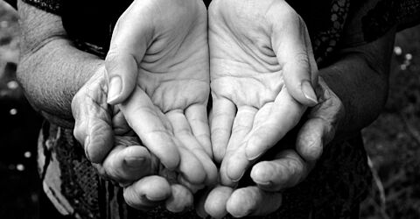
4 ОТВЕТ
1. Неправильная политика властей
2. Безработица
3. Высокие цены
4. Алкоголизм
1 БАЛЛ

Slide 10
5 ВОПРОС
Некоторые дорогие бренды шьют вещи в
развивающихся странах. При этом работники получают
низкую зарплату.
Чтобы это изобразить, сделали cерию фотографий,
где работников одели в…
1. Элегантные костюмы
2. Мешки
3. Шорты
4. Плавки
1 БАЛЛ

Slide 11
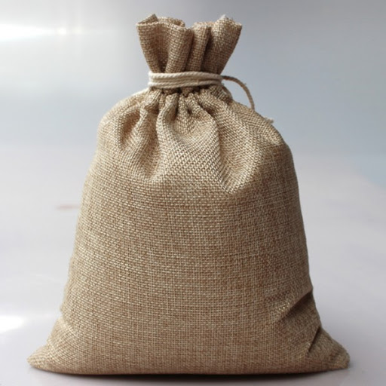
5 ОТВЕТ
2. Мешки
1 БАЛЛ

Slide 12
6 ВОПРОС
Согласно исследованию, к 2022 году в
мире появится 58 миллионов...
1. Банков
2. Миллионеров
3. Рабочих мест
4. Рэперов
1 БАЛЛ

Slide 13

6 ОТВЕТ
3. Рабочих мест
1 БАЛЛ

Slide 14
7 ВОПРОС
По статистике ООН в мире более 700
миллионов человек живут за чертой
бедности, то есть примерно на…
1. 33 лея в день.
2. 117 лей в день.
3. 248 лей в день.
4. 420 лей в день.
1 БАЛЛ

Slide 15
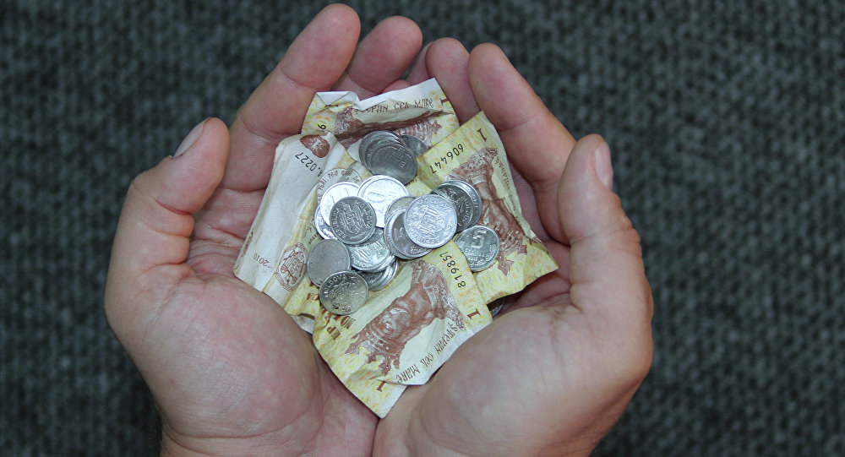
7 ОТВЕТ
1. 33 лея в день.
1 БАЛЛ

Slide 16


МОЛОДЦЫ !

